Slide 1

Công ty TNHH Lửa Á Châu
Báo cáo
Phân tích dữ liệu Mạng xã hội của TCBS
Năng Tiến Thành

Slide 2
Nội dung
1. Định nghĩa các trường dữ liệu
Kiểm tra sắc thái của từng bài viết/ bình luận
Xử lý dữ liệu mẫu
Thống kê các chỉ số quan trọng
Xu hướng thảo luận (mention) và tương tác (egagement) theo thời gian
Tỉ lệ thảo luận trên từng nền tảng (platforms)
Tỉ lệ sắc thái thảo luận (sentiment)
Top 5 chủ đề (nội dung) có nhiều thảo luận nhất và tỉ lệ phần trăm thảo luận của từng chủ đề (nội dung).
Đánh giá chung về dữ liệu

Slide 3
1. ĐỊNH NGHĨA CÁC TRƯỜNG DỮ LIỆU
STT | Tên Trường | Định nghĩa dữ liệu
1 | Platform | Nền tảng mạng xã hội hoặc kênh truyền thông nơi nội dung được thu thập (news, facebook, forum,…)
2 | Type | Loại nội dung: post là bài đăng, comment là bình luận.
3 | Title | Tiêu đề bài viết (chỉ áp dụng với post, thường để trống nếu là comment).
4 | Content | Nội dung văn bản gốc của bài viết hoặc bình luận.
5 | Created Date | Ngày nội dung được đăng tải.
6 | Sentiment | Sắc thái cảm xúc được gán cho nội dung: positive (tích cực), negative (tiêu cực), neutral (trung lập).
7 | Author | Tên tác giả hoặc người bình luận.
8 | Author URL | Đường dẫn đến trang cá nhân hoặc nguồn bài viết.
9 | Reaction | Tổng lượt phản ứng (reaction) người dùng tạo ra trên bài viết hoặc bình luận.
10 | Comments | Số lượng bình luận người dùng phản hồi lại bài đăng (không áp dụng cho comment).
11 | Shares | Số lượt chia sẻ lại bài viết (chỉ áp dụng cho post).
12 | Like | Số lượng lượt “Thích”.
13 | Love | Số lượng lượt “Yêu thích”.
14 | Haha | Số lượng lượt “Vui vẻ”.
15 | Wow | Số lượng lượt “Ngạc nhiên”.
16 | Sad | Số lượng lượt “Buồn”.
17 | Angry | Số lượng lượt “Phẫn nộ”.
18 | Care | Số lượng lượt “Quan tâm”.

Slide 4
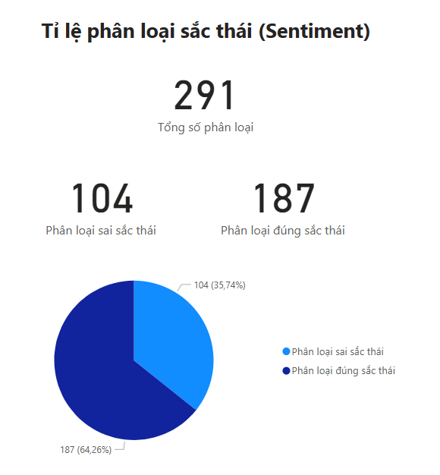
2. KIỂM TRA SẮC THÁI CỦA TỪNG BÀI VIẾT/ BÌNH LUẬN
Dự án đã thực hiện kiểm tra sắc thái của từng bài viết/ bình luận và gán nhãn lại sắc thái đúng.
Ta thấy được:
Phân loại đúng sắc thái chiếm 64,26% (187)
Phân loại sai sắc thái chiếm 35,64% (104)

Slide 5
3. XỬ LÝ DỮ LIỆU MẪU
Thực hiện phân loại dữ liệu theo 4 khía cạnh
Thương hiệu: nội dung nói về thương hiệu TCBS
Sản phẩm: nội dung nói về các sản phẩm - dịch vụ của TCBS
Chương trình khuyến mãi: nội dung nói về khuyễn mãi của TCBS
Khác: nội dung nói về những khía cạnh khác

Slide 6
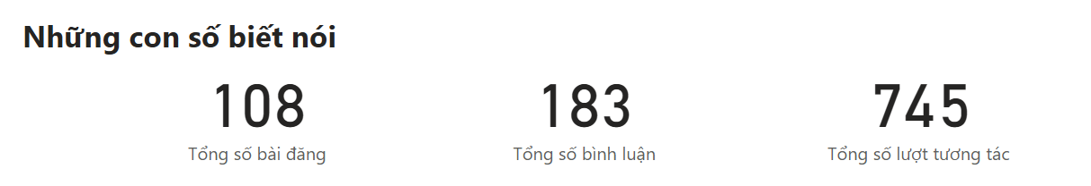
3. THỐNG KÊ CÁC CHỈ SỐ QUAN TRỌNG
Thống kê các chỉ số:
Tổng số bài đăng (post)
Tổng số bình luận (cmt)
Tổng số tương tác (engagement)

Slide 7
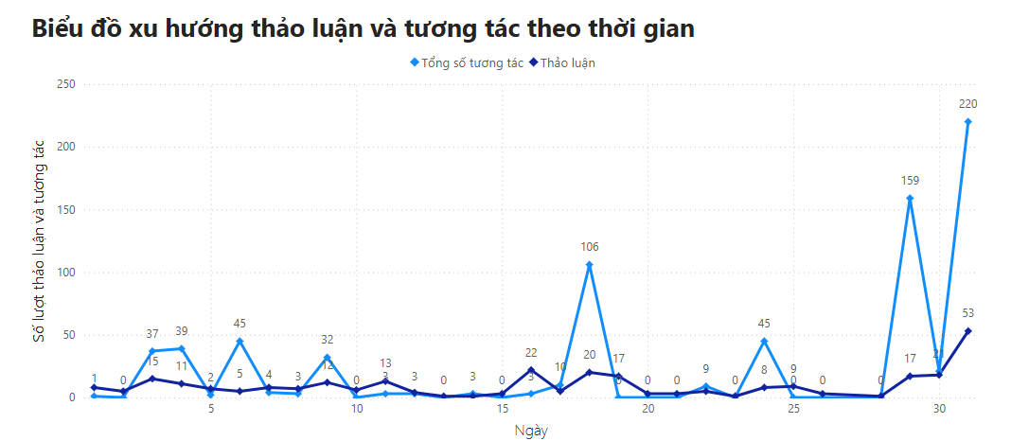
5. XU HƯỚNG THẢO LUẬN (MENTION) VÀ TƯƠNG TÁC (EGAGEMENT) THEO THỜI GIAN

Slide 8
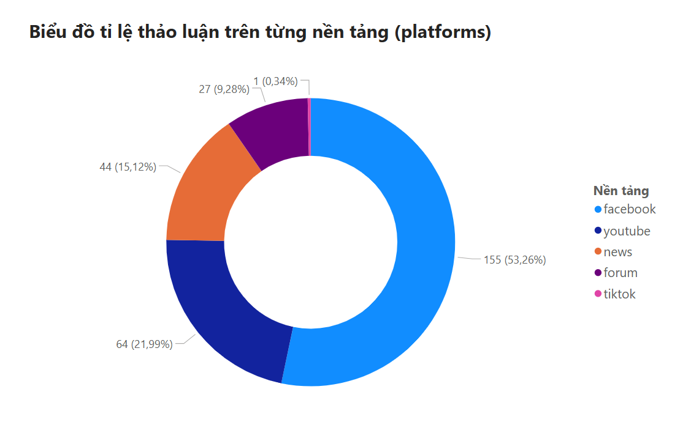
6. TỈ LỆ THẢO LUẬN TRÊN TỪNG NỀN TẢNG (PLATFORMS)

Slide 9
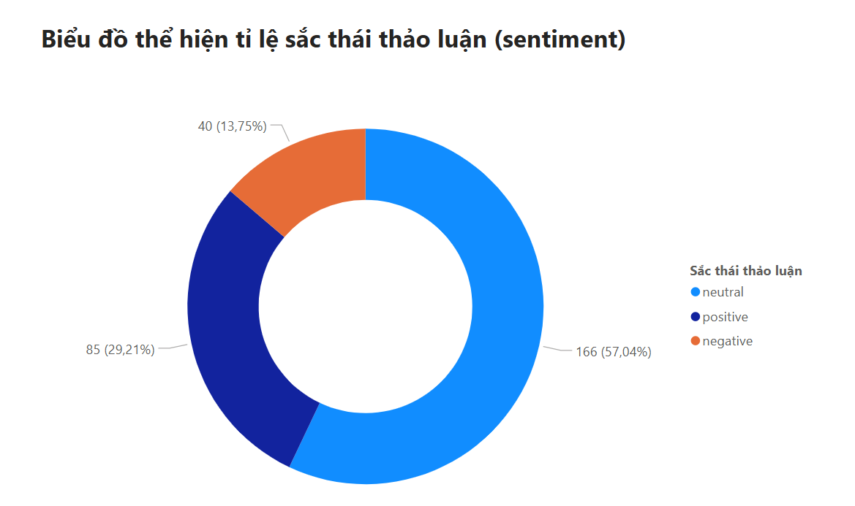
7. TỈ LỆ SẮC THÁI THẢO LUẬN (SENTIMENT)

Slide 10
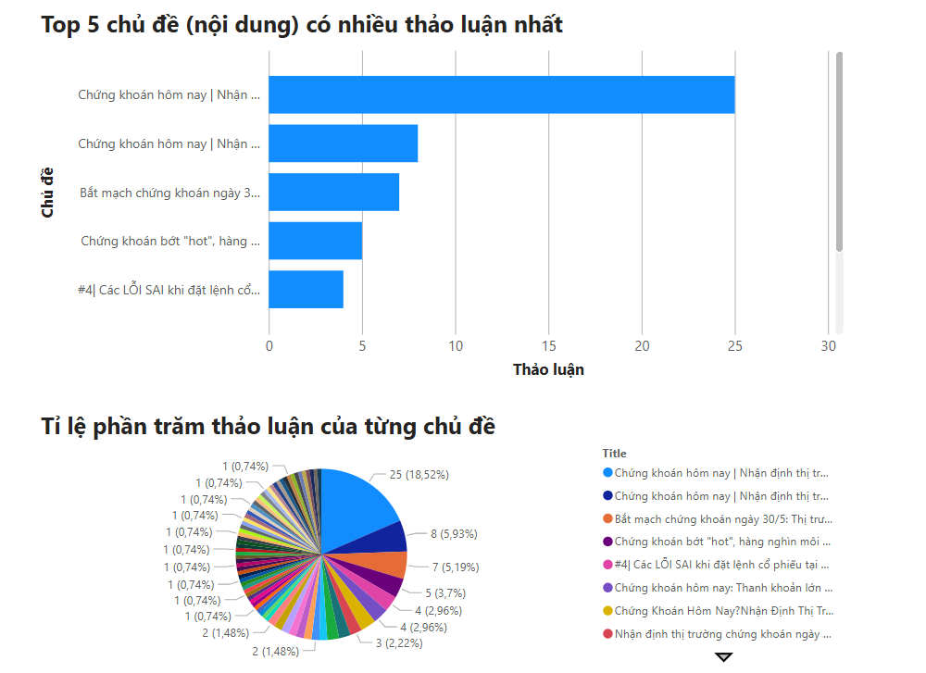
8. TOP 5 CHỦ ĐỀ (NỘI DUNG) CÓ NHIỀU THẢO LUẬN NHẤT VÀ TỈ LỆ PHẦN TRĂM THẢO LUẬN CỦA TỪNG CHỦ ĐỀ (NỘI DUNG).

Slide 11
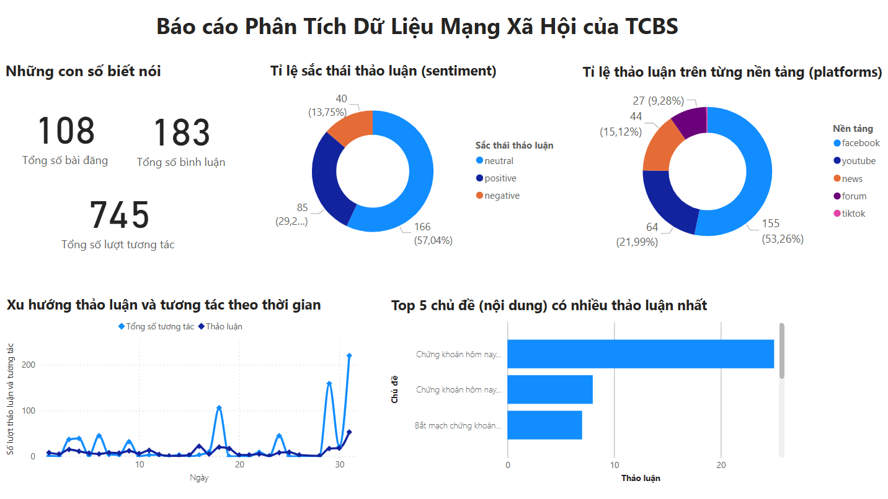

Slide 12
9. ĐÁNH GIÁ CHUNG VỀ DỮ LIỆU
Về tổng quan dữ liệu
Tổng số bài đăng (108): Tần suất bài đăng ở mức trung bình, sự hiện diện liên tục trên mạng xã hội
Tổng số bình luận (183): Tỉ lệ bình luận ở mức tương đối, có sự tương tác
Tổng tương tác (745): Trung bình 6,9 tương tác/ bài => chưa đạt tính lan truyền mạnh
Về xu hướng thảo luận & tương tác theo thời gian
Xu hướng biến động rõ rệt, số liệu đột biến vào ngày:
Ngày 18: đột biến 106 tương tác.
Ngày 29, 31: đỉnh cao tương tác với 159 -> 220 lượt tương tác.
Đây có thể là thời điểm xuất hiện bài viết "hot", hoặc có biến động lớn về thị trường/chính sách TCBS.
=> Cần xác định rõ nội dung các bài trong ngày cao điểm để có thể tạo đà truyền thông trong tương lai.

Slide 13
9. ĐÁNH GIÁ CHUNG VỀ DỮ LIỆU
Về phân tích nền tảng
Facebook có tỉ lệ thảo luận lên đến 53.26%, cho thấy đây là kênh trọng yếu, cần ưu tiên quản trị và xây dựng nội dung.
Youtube chiếm tỉ trọng 21.99%, nền tảng dùng để xây dựng video, đánh giá cổ phiếu.
Các nền tảng khác (News, Forum, Titkok) chiếm tỉ trọng nhỏ.
=> Đầu tư nội dung cho Facebook, đồng thời khai thác thêm video YouTube để đa dạng hóa người dùng.
Về sắc thái thảo luận
Sắc thái trung lập chiếm đa số (57.04%), cho thấy rằng đa số là các thảo luận khách quan, không cảm tính.
Sắc thái tích cực chiếm 29.21% cao hơn tiêu cực (13,75%), cho thấy TCBS đáng tin cậy.
=> Sắc thái ổn định, phản ánh hình ảnh thương hiệu tích cực & đáng tin cậy trong mắt cộng đồng đầu tư.
Về chủ đề được quan tâm nhất:
Các chủ đề "Chứng khoán hôm nay", “Bắt mạch chứng khoán”, “Các lỗi sai khi đặt lệnh cổ phiếu” chiếm ưu thế.

